Slide 1
2014 The 두런두런 (Do + Learn) 동아리
필요자원 연구 및 자원확보

Slide 2
Copyright
본 자료는 동그라미재단의 지원으로 개발되었으며, 저작권과 일체의 사용권리는 “행복한교육실천모임”에 있습니다.
Creative Commons License의 "저작자표시-비영리-변경금지(CC BY-NC-ND)"에 따라 비영리 목적의 경우 사용 가능합니다.
http://creativecommons.org/licenses/by-nc-nd/4.0/

Slide 3
이번 주에 해야 할 일들
<필요자원연구 및 자원확보> 회의
필요한 자원들 정리
파트너십 및 협력기관 모색
크라우드펀딩 기획
학교별 제 1차 <현황뉴스> 제작

Slide 4
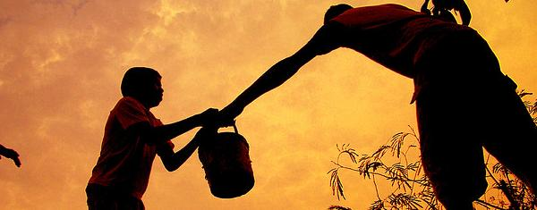
자원이란?
No Pain, No Gain (Resources)
Notes:
프로그램의 교육효과는 여기 계신 분들 모두 기업가정신교육의 효과 및 중요성을 인지하고 계시기 때문에 더 자세히 말씀드리지 않겠습니다.
하지만, 구체적으로 두런두런이 어떤 효과와 성과를 거두웠는지 직접 들으실 수 있도록 지난 2013 두런두런 참가자 박효진 학생의 소감을 들어보도록 하겠습니다.

Slide 5
1
포착한 기회를 실현하기 위해서는 어떤 자원이 필요할까?
Notes:
기회증명 PPT
5개 슬라이드, 5분 발표 (영상별도), 3분 질의응답
슬라이드에 들어가야할 내용:
1) "기회포착영상"
2) 포커스 그룹 진행설명
3) 수집한 아이디어의 단점 및 우려사항, 피드백, 기회라고 파악된 증거등
4) 적량적 창출가치 설명
5) 앞으로 조사해야할 것들에 대한 계획

Slide 6
2
필요자원들을 얻기위해 무엇을 해야 하는가?

Slide 7
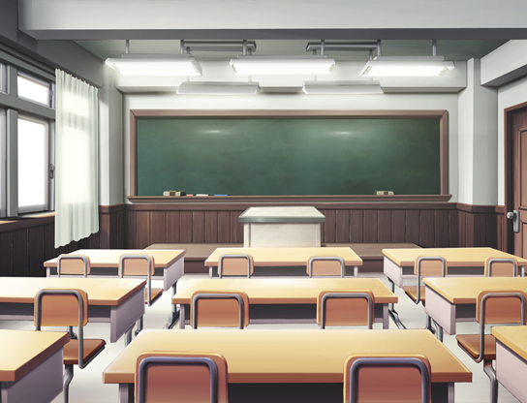
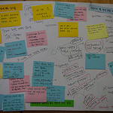
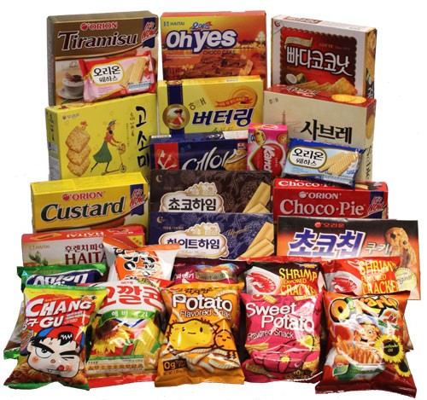
1
Physical Resources
물리적 자원

Slide 8
2
Intellectual Resources
지적 자원 (지식)

Slide 9
3
Human Resources
인적 자원

Slide 10
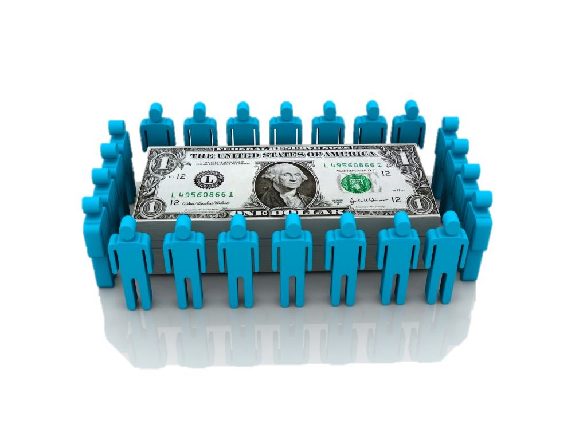
4
Financial Resources
재정적 자원

Slide 11
<필요자원연구 및 자원확보> 회의
필요한 자원들 정리하기
자원의 종류별로 우리는 구체적으로 어떤 자원들이 얼마나 필요할까?
각각의 자원들은 어떻게 얻을 수 있을까?
파트너십 및 협력기관 모색하기
1번에서 포착한 자원들을 이미 보유한 학교/단체/기관/회사들 중, 우리가 도움을 받을 수 있는 곳들은 어떤 곳들이 있을까?
이 학교/단체/기관/회사들에 어떻게 연락을 할까?
크라우드펀딩 기획하기
이미 배정된 약 30만원의 프로젝트 지원금 (30만원~) 외에 어느정도의 금액이 필요할까?
이 필요한 금액들은 온/오프라인을 통해서 어떻게 얻을 수 있을까?
Why?
이제 기회를 포착했으니 그 기회를 실현시키기 위해 첫 번째로 필요한 자원들이 어떤 것들인지, 또한 이 자원들을 어떻게 얻을 것인지에 대해 확실한 계획을 세워야만 기회를 실현시킬 수 있다.
How?
위에 있는 각 질문들에 따라 팀 대표의 진행에 따라 구체적인 계획을 수립
When?
9월 12일(금) 오후 11시까지 보내야하는 학교별 <현황뉴스>에 회의록 및 사진 첨부

Slide 12
1. 필요한 자원들 정리하기
위에 나와있는 물리적, 지적, 인적, 재정적자원들 중에 어떤 자원들이
왜, 언제까지, 어떤 방법으로, 어디서 필요할 지에 대해 최대한 구체적으로 상의해보기

Slide 13
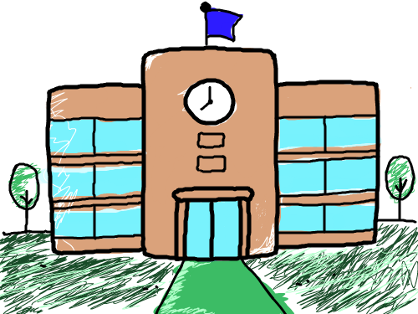
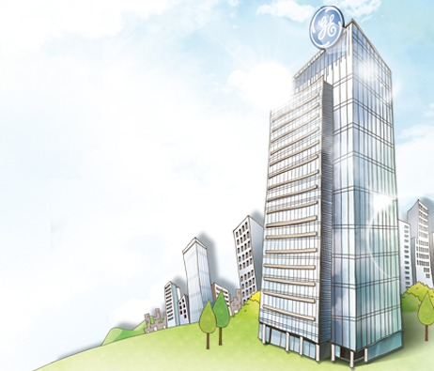
2. 파트너십 및 협력기관 모색
학교
회사
단체
기관
1번에서 포착한 필요자원들을 이미 보유한 학교/단체/회사/기관들이 어떤 곳들이 있는 지,
이 곳들에 무엇을, 어떻게, 왜, 언제, 어디서 도움 및 협력을 요청할 지에 대해 구체적 계획 짜기

Slide 14
3. 크라우드 펀딩 기획하기
a. 우리가 프로젝트를 진행하기 위해 필요한 대략적 금액을
최대한 구체적으로 만들어보기 (표를 이용)
*두런두런고등학교 예시
두런두런고 프로젝트 예산 (학생들에게 아침밥으로 삶은달걀 제공)
항목 | 금액 | 산출근거
삶은달걀 구매비 | 20만원 | 200원 x 1000개
프로젝트 광고 포스터 인쇄비 | 5만원 | 5000원 x 10장
음료수 구매비 | 5만원 | 500원 x 100개

Slide 15
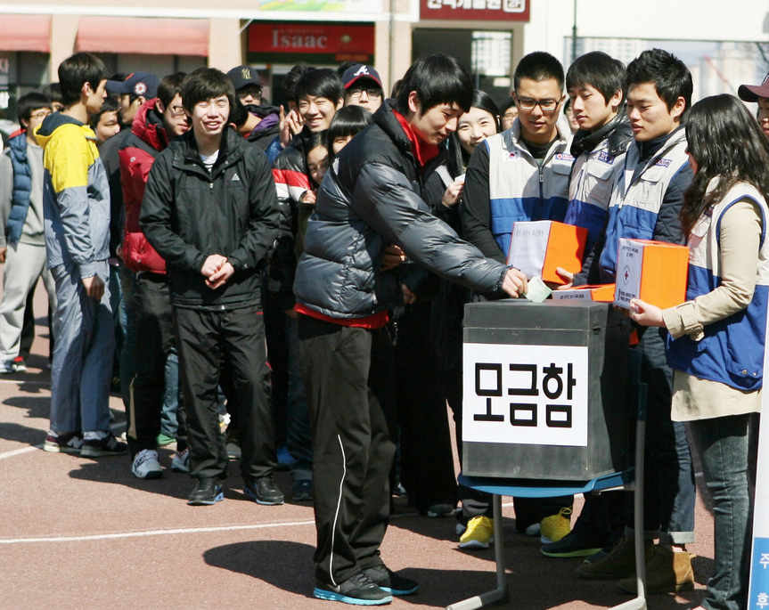
3. 크라우드 펀딩 기획하기
b. 필요 시에는 추가금액을 모금할 수 있도록 등교길, 동네 번화가등 기타 외부에서 진행할 수 있는 오프라인 모금활동 계획하기
육하원칙에 따라서 구체적 계획세우기
왜 궂이 모금활동이 필요할까?
무엇을 (어느정도의 금액)을 목표로 할까?
언제 모금활동을 해야할까?
어디서 해야할까?
어떻게 목표한 모금을 유도할 수 있을까?

Slide 16
3. 크라우드 펀딩 기획하기
c. 필요 시에는 추가금액을 모금할 수 있도록 온라인 모금플랫폼 ‘와디즈(www.wadiz.kr)’를 통해서 온라인 모금활동 계획하기
와디즈에 접속해서 회원가입 → 프로젝트 등록하기 → 페이스북/밴드/카카오톡등으로 홍보하기

Slide 17
학교별 제 1차 <현황뉴스> 제작
임팩트스푼에 대한 사용중지
→ 네이버 카페를 통한 두런두런소식 업데이트
임팩트스푼의 낮은 접근성으로 인해, 앞으로 더이상 임팩트스푼을 이용하지 않겠습니다.
대신, 앞으로 팀별로 2주마다 반드시 기록 및 제작해야하는 <현황뉴스>를 기사 형식에 따라 (별도 문서 참조) 두런두런 프로젝트 소식을 두런두런 네이버 카페(http://cafe.naver.com/dolearnproject.cafe)에 있는 학교별 게시판에 올리는 걸로 하겠습니다. 이 카페에서는 <현황뉴스>를 비롯한 학교별 사진, 활동내역등의 컨텐츠들을 자유롭게 업로드 할 수 있으며, 전체 행사 내용 및 사진에 대한 컨텐츠도 많이 업로드 될 예정입니다.
또한, 두런두런 프로젝트의 홍보용으로 블로그(곧 개발예정)와 페이스북 페이지(www.facebook.com/do.learn.do.learn) 에 게시될 예정입니다. 이 부분은 선생님께서 자세히 안내해주실 예정입니다.

Slide 18
<현황뉴스> 제작
현황뉴스란?
현황뉴스란 앞으로 2주마다 팀별로 제작하게 될 프로젝트별 업데이트를 말하며, 말 그대로 기사 형식으로
(별도 형식문서 참조) 팀별로 어떤 회의 및 활동들이 있었는 지, 소감은 어떠하였는 지등에 대한 기록문서
*제출이 늦어지거나 지켜지지 않을경우,
프로젝트 지원금이 삭감될 수 있습니다.
** <현황뉴스> 이외의 두런두런관련 컨텐츠 업로드가 활발하고, 우리학교 및 다른학교 소식들에 대한 댓글이 가장 많은 학교는 후한 회식기회가 주어집니다.
Why?
내년 초에 제작될 두런두런 프로젝트의 매뉴얼(책)에 실릴 수 있도록 우리들의 여정을 생생히 기록하기 위해
프로젝트가 마무리 될 때까지 계속해왔던 활동, 회의내용, 소감등을 지속적으로 기록함으로써 우리들의 여정이 자산으로 남을 수 있도록
How?
팀별 리더와 마케팅/기록담당 인원이 주체적으로 회의록, 사진 및 영상으로 팀의 활동 및 회의를 기록한 후에, 형식(별도 문서)에 맞추어 제작
When?
9월 12일(금) 오후 11시까지 카페에 게시
http://cafe.naver.com/dolearnproject

